Slide 1
CBH
Dr Hédi Belhoula
Last Clope
Score de dépendance tabagique, paquets-années et recommandations de sevrage personnalisées.
Application de bureau — Dr Hédi Belhoula
01 / 9

Slide 2



Contexte
Le constat
L'évaluation de la dépendance tabagique et le choix de la stratégie de sevrage reposent encore souvent sur l'expérience du praticien, sans échelle ni méthode structurée à disposition en consultation.
Évaluation informelle
Le degré de dépendance à la nicotine est estimé à l'œil, sans échelle validée systématiquement utilisée.
Antécédents dispersés
Comorbidités (grossesse, BPCO, addictions associées) pas toujours recherchées de façon systématique.
Conseils génériques
Les recommandations de sevrage ne tiennent pas toujours compte du profil précis du patient.
02 / 9

Slide 3



Réponse
La solution
Un questionnaire structuré. Un score validé. Une stratégie sur mesure.
Dernière Clope réunit en une seule application l'anamnèse, le test de Fagerström et la génération automatique de recommandations de sevrage.
Rapide
Validé
Personnalisé
Moins de 2 minutes pour compléter l'anamnèse et le test de Fagerström.
Basé sur l'échelle de référence FTND (Fagerström), 6 items, score de 0 à 10.
Recommandations ajustées automatiquement aux comorbidités renseignées.
03 / 9

Slide 4




Utilisation
Le parcours, en 3 étapes
1
2
3
Anamnèse
Fagerström
Recommandations
Cigarettes/jour, durée de tabagisme et comorbidités : calcul automatique des paquets-années.
6 questions, score de dépendance de 0 à 10, avec profil de dépendance affiché.
Stratégie pharmacologique, accompagnement et suivi générés selon le profil du patient.
Les précautions liées aux comorbidités sont intégrées automatiquement à la stratégie proposée à l'étape 3.
04 / 9

Slide 5
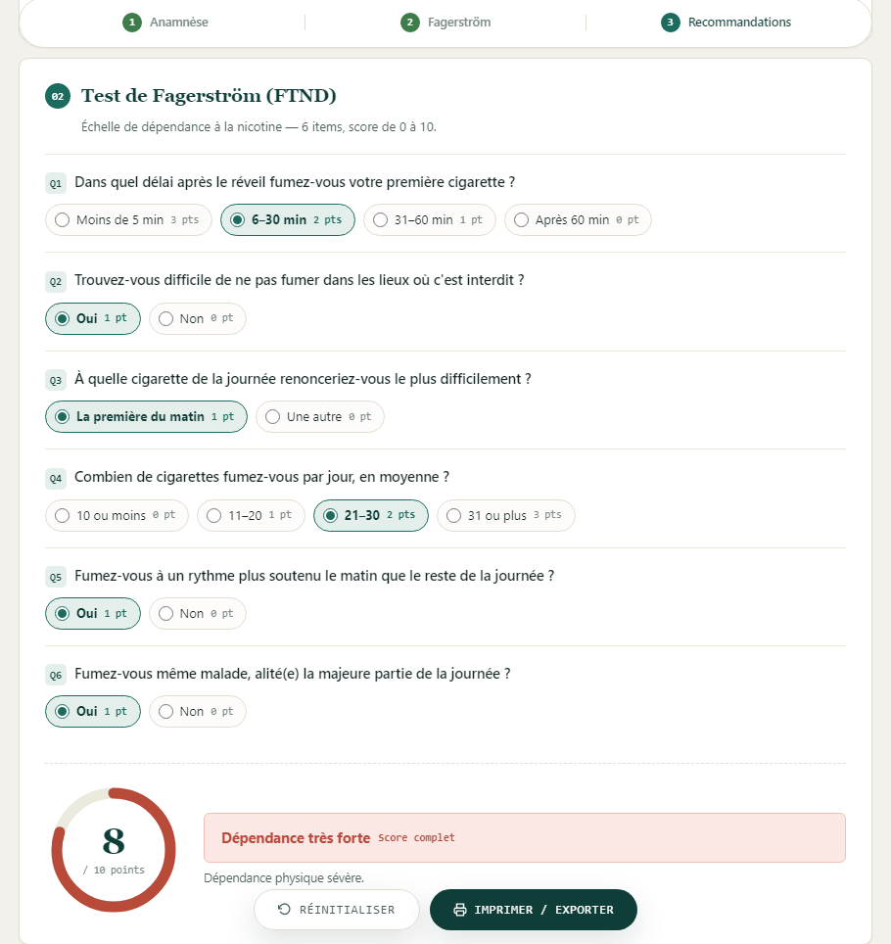
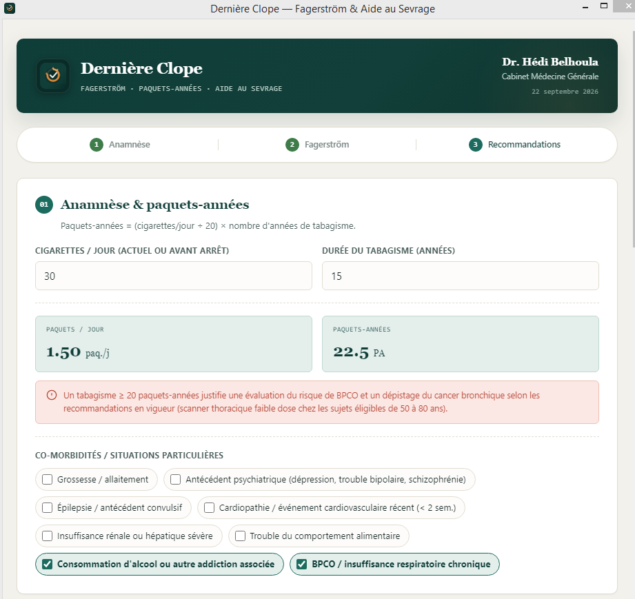
Aperçu
Le produit, en situation
1 · Anamnèse & paquets-années
2 · Test de Fagerström (FTND)
05 / 9

Slide 6




Rigueur clinique
Pensé pour guider, pas remplacer
Échelle validée
Alertes cliniques
Test de Fagerström (FTND), référence internationale pour mesurer la dépendance nicotinique.
Seuil de 20 paquets-années signalé automatiquement pour orienter vers un dépistage BPCO / cancer bronchique.
Comorbidités prises en compte
Aide à la décision
Grossesse, BPCO, antécédents psychiatriques ou addictifs : précautions spécifiques intégrées à la stratégie.
Ne remplace pas le jugement clinique : posologies indicatives, à adapter à chaque patient.
06 / 9

Slide 7




Coulisses
Sous le capot
Application de bureau Windows
Fonctionne en local sur l'ordinateur du cabinet, sans connexion internet requise.
Aucune donnée transmise
Les informations saisies restent sur le poste, sans transmission vers un serveur externe.
Moteur de règles cliniques
Le score FTND et les comorbidités déclenchent automatiquement la recommandation adaptée.
Impression / export
Génération d'une fiche imprimable en un clic, prête à joindre au dossier patient.
07 / 9

Slide 8




Roadmap
Pistes d'évolution
Historique patient
Export PDF stylé
Conserver les scores et suivis successifs d'un même patient au fil des consultations.
Fiche de recommandations mise en forme, prête à remettre au patient.
Intégration à CBH App
Version mobile
Connexion avec le dossier patient et les autres outils du cabinet.
Accès à l'outil en consultation, sur tablette ou smartphone.
08 / 9

Slide 9
Un outil de sevrage tabagique, prêt pour la consultation
Dr Hédi Belhoula — Médecine générale, Homéopathie & Aide au sevrage tabagique
Dernière Clope
Application installée localement au cabinet
Disponible sur le poste du Dr Hédi Belhoula, en consultation de tabacologie
Application de bureau
09 / 9

